Slide 1
FİLTRE TASARIMI
Gİzem kahya
2013

Slide 2
İçerİk
FİLTRELER
FİLTRE ÇEŞİTLERİ
FİLTRE YAKLAŞIM METHODLARI

Slide 3
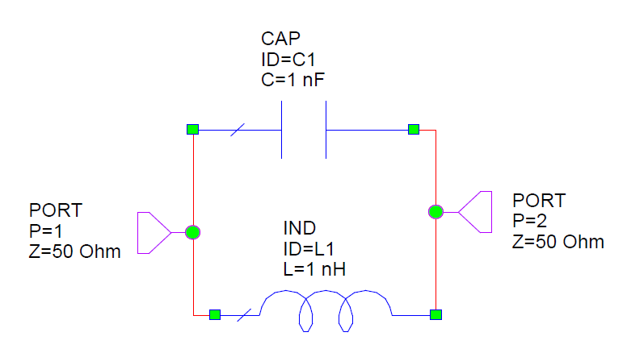
FİLTRELER
Filtreler belirli frekanslarda çalışan ya da belirli frekansları engelleyen, amaca göre belirli bant genişlikleri bulunan yapılardır.

Slide 4
Fİltre Çeşİtlerİ
Filtre çeşitlerini dört genel başlıkta toplayabiliriz.
Alçak geçiren filtreler,
Yüksek geçiren filtreler,
Band geçiren filtreler,
Band durduran filtrelerdir.

Slide 5
AlÇAK Geçİren Fİltreler
Belirtilen kesim frekansından düşük olan frekansları geçiren, kesim frekansından yüksek olan frekansları da zayıflatarak iletimine engel olan filtrelerdir.
İdeal bir alçak geçiren filtre frekans cevabı dikdörtgen şeklinde olmalıdır.

Slide 6
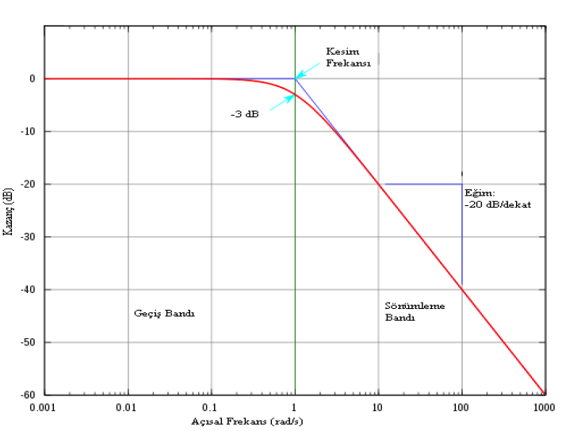
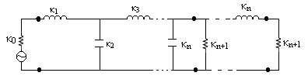
Şekil 1: LC tipi n-parçalı alçak geçiren filtre prototipi

Slide 7
YÜKSEK Geçİren Fİltreler
Seri kapasiteler ve paralel bobinlerin kaskat dizilimi ile gerçeklenirler.
Kesim frekansının üstündeki frekansları geçirip altındaki frekansları sönümlendirerek iletimine engel olan filtrelerdir.

Slide 8
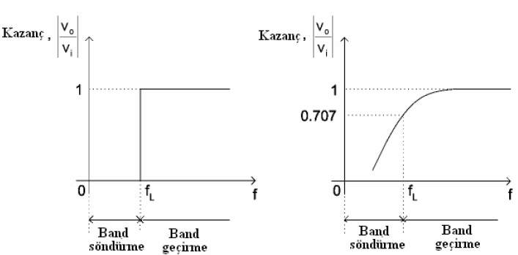
Şekil 2’de yüksek geçiren filtre karakteristiği gösterilmiştir.

Slide 9
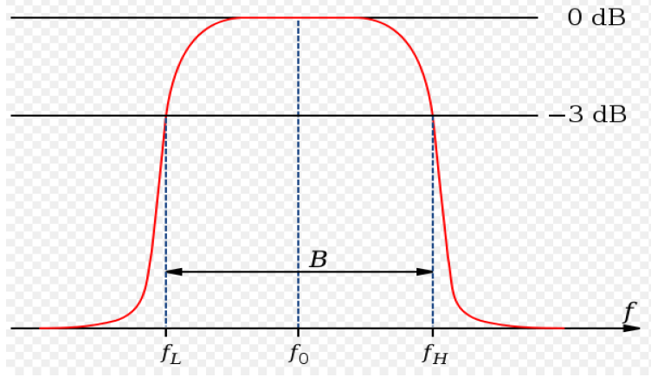
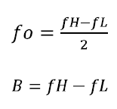
Band geçİren fİltreler
Band geçiren filtreler istenilen band aralığındaki frekansları geçirip diğer frekansları engelleyen filtre türüdür.

Slide 10
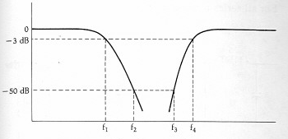

Band durduran fİLTRE

Slide 11
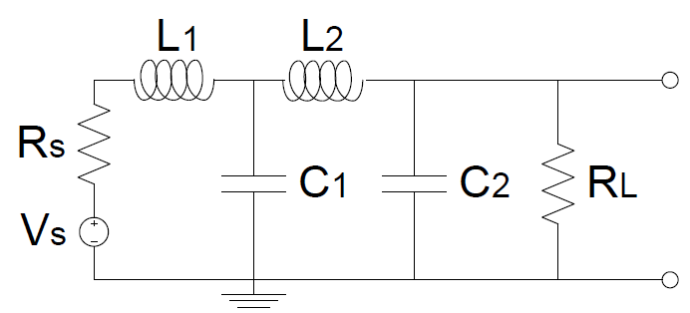
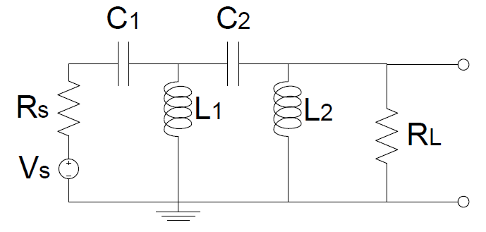
Fİltre TasarIm MetodlarI
İki Kapılı Devreler
Basamak Tipi Devreler
LC filtre tasarımlarında genelde basamak tipi devreler kullanılmaktadır.

Slide 12
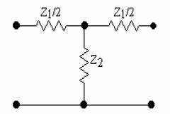
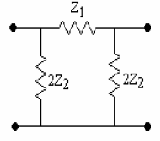
Basamak tİpİ İkİ kapIlI devre türlerİ
Basamak tipi iki kapılı devrelerin iki önemli çeşidi vardır. Bunlar simetrik П ve T tipi devrelerdir.
T tipi П tipi

Slide 13
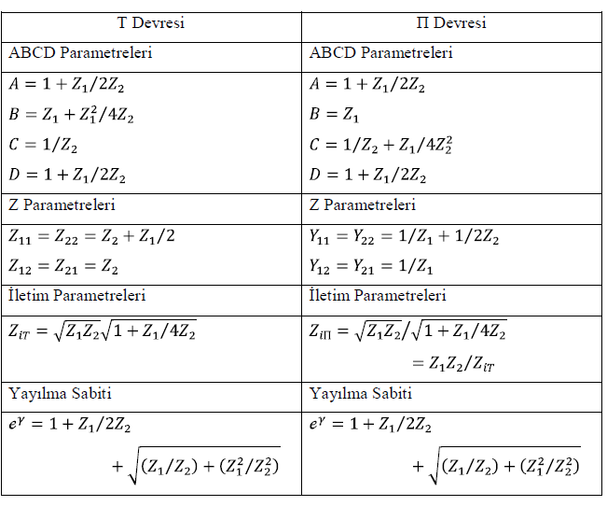

Slide 14

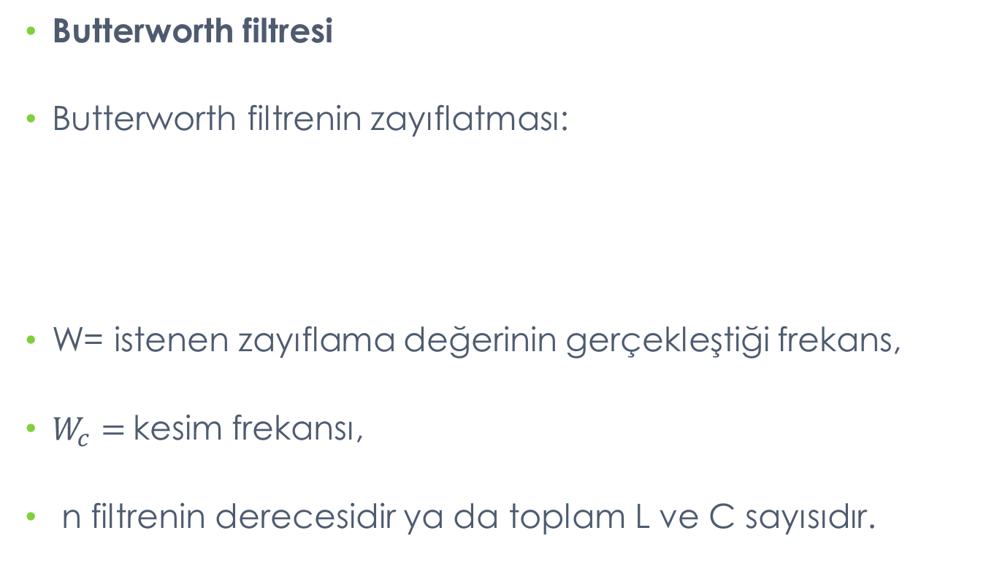
Fİltre YaklaşIm MethodlarI
Butterworth filtresi
Butterworth filtrenin zayıflatması:
W= istenen zayıflama değerinin gerçekleştiği frekans,
$W_{c}=$kesim frekansı,
n filtrenin derecesidir ya da toplam L ve C sayısıdır.

Slide 15
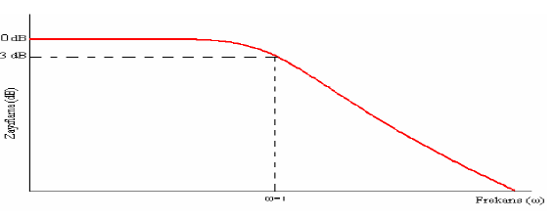
Fİltre YaklaşIm MethodlarI
KLASİK BİR BUTTERWORTH FİLTRE CEVABI:

Slide 16
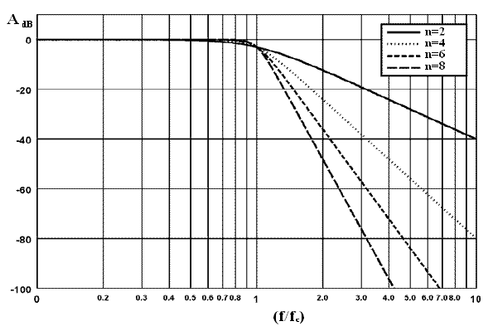
FarklI derecelerdekİ Butterworth fİltrelerde sönümlenme eğİmlerİ

Slide 17
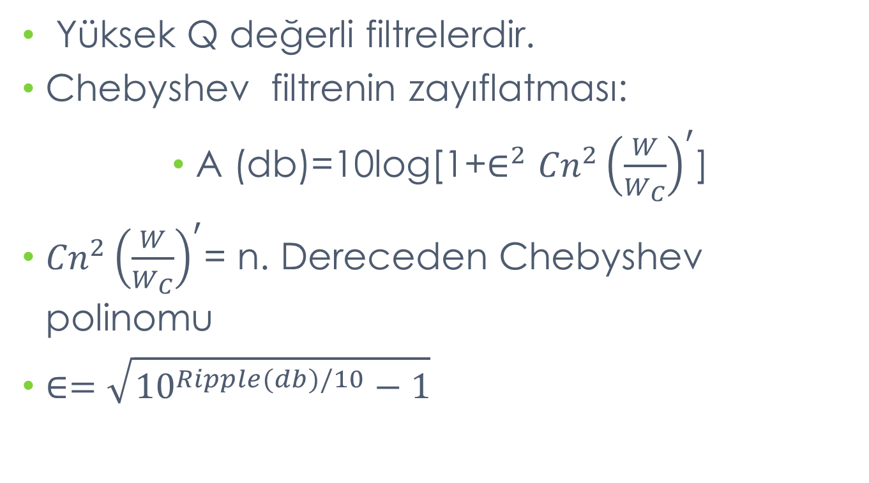
Chebyshev fİltreler
Yüksek Q değerli filtrelerdir.
Chebyshev filtrenin zayıflatması:
A (db)=10log[1+$∈^{2}{Cn}^{2}{\left(\frac{W}{W_{C}}\right)}^{′}$]
${Cn}^{2}{\left(\frac{W}{W_{C}}\right)}^{′}$= n. Dereceden Chebyshev polinomu
$∈=\sqrt{{10}^{Ripple(db)/10}−1}$

Slide 18
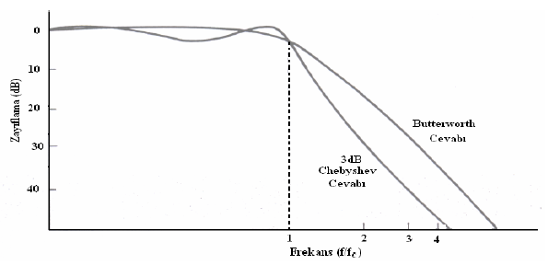
Şekilde eğriler n=3 derecesindeki Butterworth ve Chebyshev filtreleri için karşılaştırmadır.
Chebyshev filtresi geçiş bandında 3 dB’lik dalgalanma yapar.

Slide 19
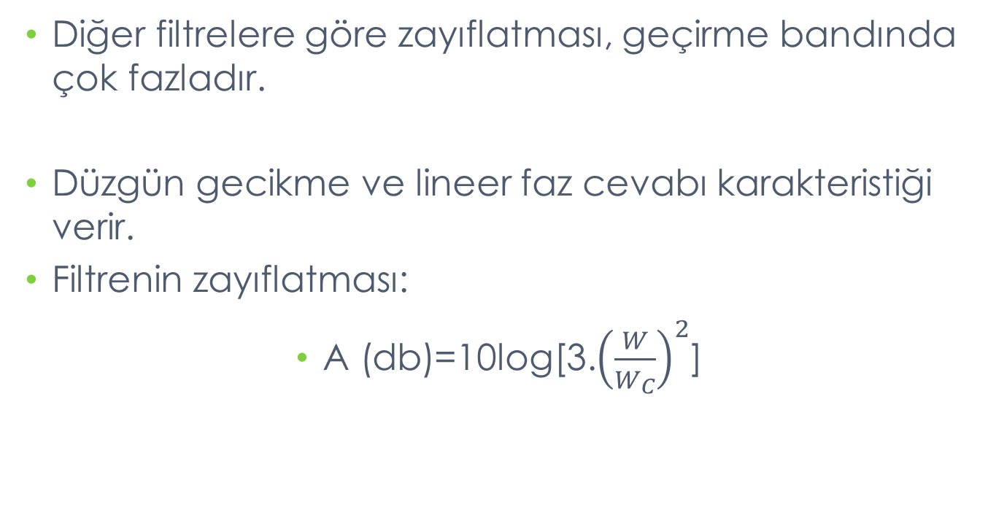
Bessel fİltresİ
Diğer filtrelere göre zayıflatması, geçirme bandında çok fazladır.
Düzgün gecikme ve lineer faz cevabı karakteristiği verir.
Filtrenin zayıflatması:
A (db)=10log[3.${\left(\frac{W}{W_{C}}\right)}^{2}$]

Slide 20
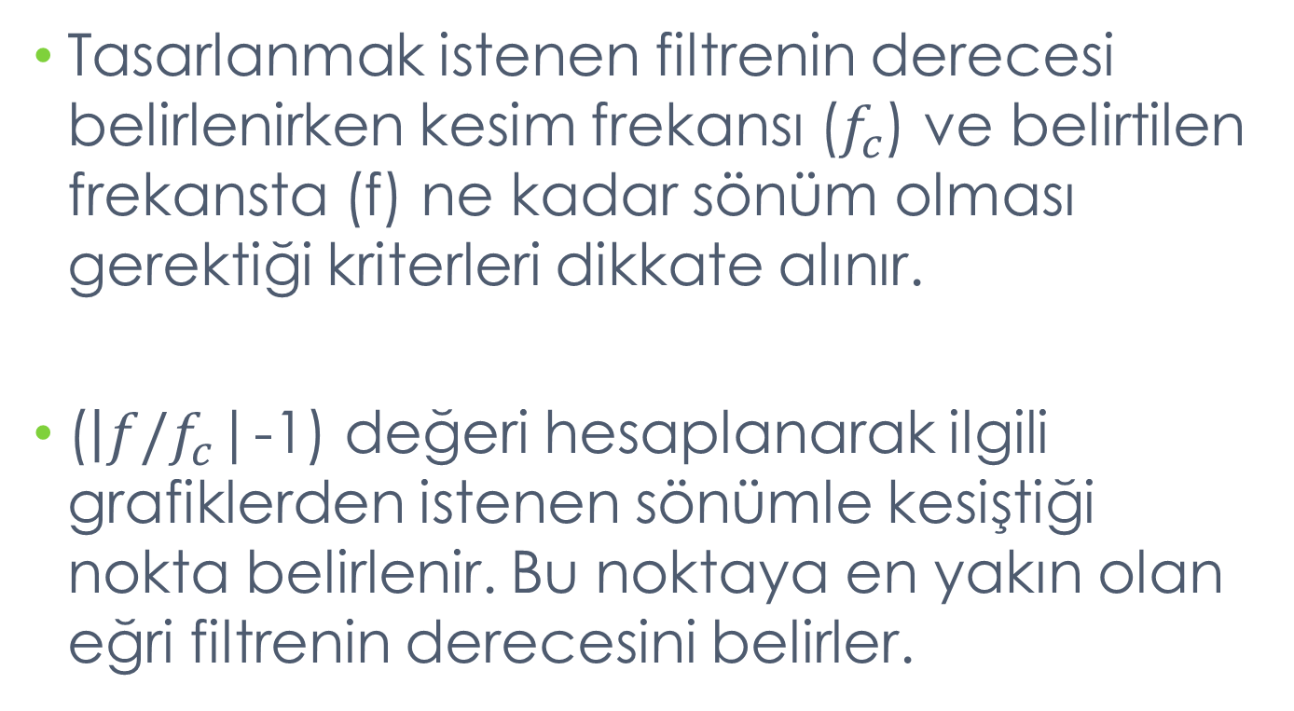
TASARIM AŞAMASI
Tasarlanmak istenen filtrenin derecesi belirlenirken kesim frekansı ($f_{c}$) ve belirtilen frekansta (f) ne kadar sönüm olması gerektiği kriterleri dikkate alınır.
($\left|f/\right.f_{c}$|-1) değeri hesaplanarak ilgili grafiklerden istenen sönümle kesiştiği nokta belirlenir. Bu noktaya en yakın olan eğri filtrenin derecesini belirler.

Slide 21
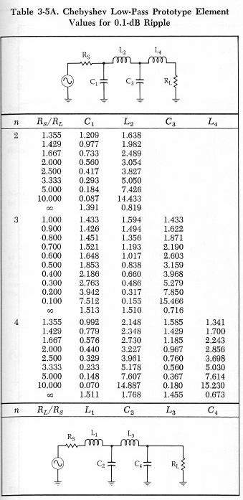
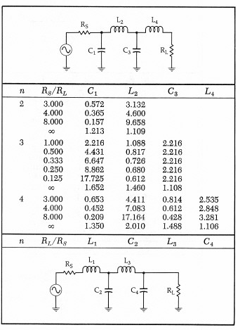

Slide 22
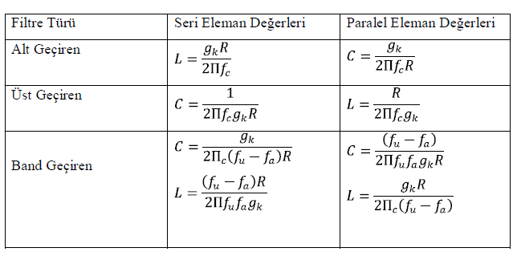
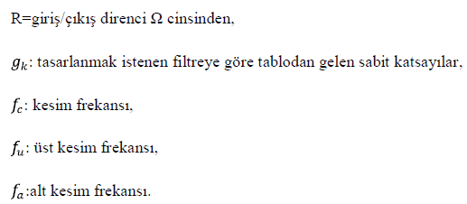

Slide 23
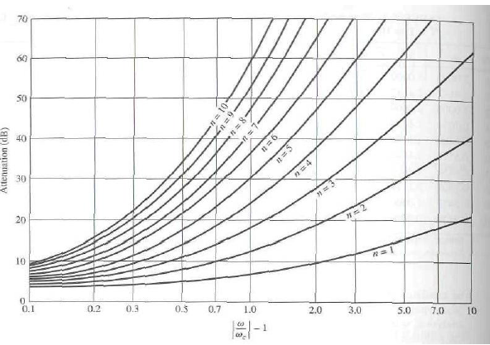
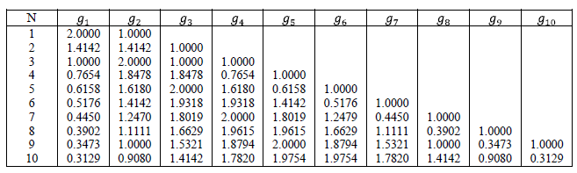
Butterworth fİltre tasarImI
Şekil: Giriş bandı maksimum düzlüklü bir filtre modeli için sönüm-normalize frekans grafiği
Geçiş bandı maksimum düzlüklü alt geçiren filtre örnek modeli için eleman değerleri

Slide 24
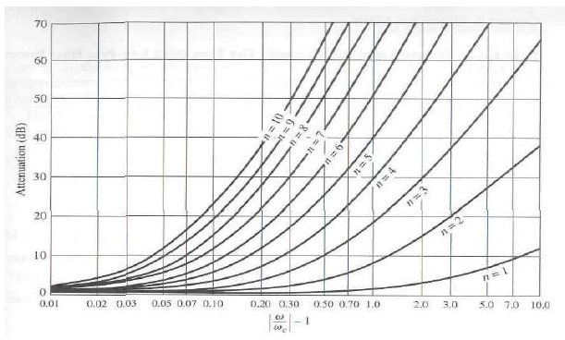

Chebyshev fİltre TASARIMI

Slide 25
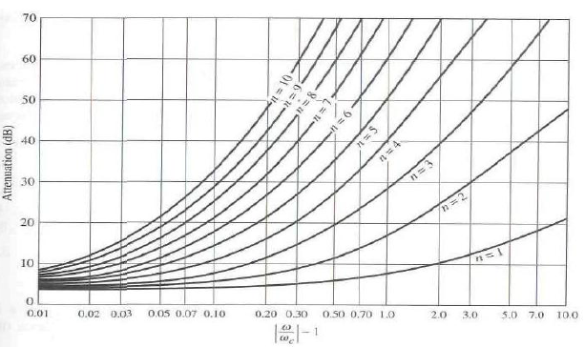

Slide 26
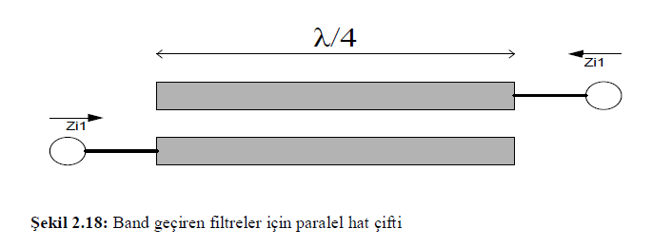
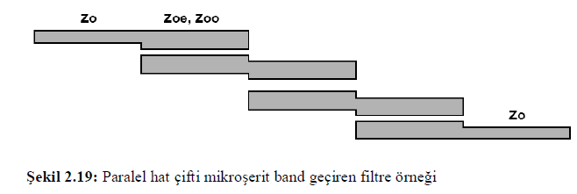

Slide 27
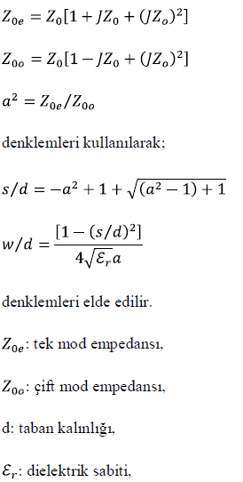
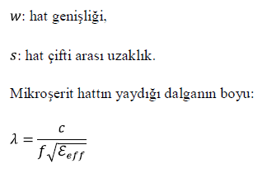


Slide 28
KAYNAKLAR
İSTANBUL TEKNİK ÜNİVERSİTESİ ELEKTRİK-ELEKTRONİK FAKÜLTESİ - RF FİLTRE TASARIMLARI VE GERÇEKLENMESİ -BİTİRME ÖDEVİ -RAMİZ ERDEM AYKAÇ
MEHMET FATİH ÇAĞLAR – YÜKSEK FREKANS TEKNİĞİ DERS NOTLARI
RF DESİGN BOOK- CRİS BOWİC

